Slide 1
Spannend Skriuwe
Erik Betten – It Skriuwersboun, Bakkefean, 4/11/23

Slide 2
OpSET
Struktuer skept spanning
De fjouwer kwarten
It omslachpunt as tintstok
Rûteplanning op haadstiknivo
Plotarchetypes en it GIPS-ferbân

Slide 3
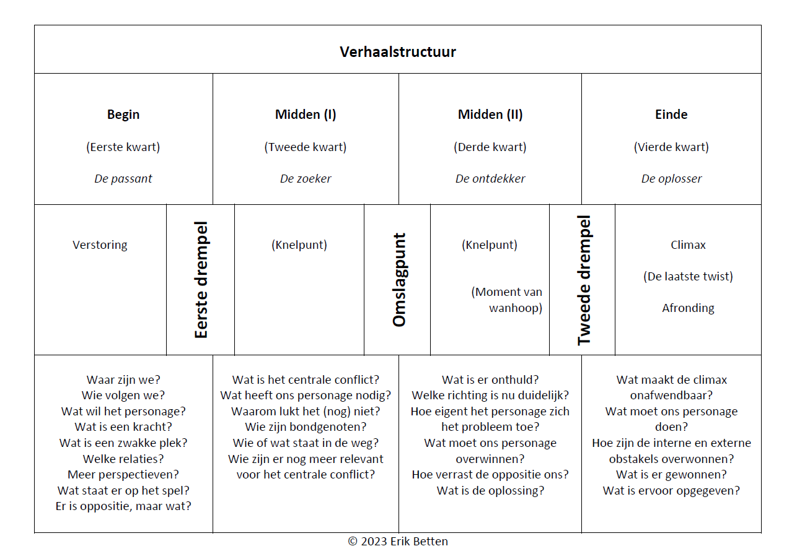

Slide 4
GIPS-FERBAN
G
GEBEURTENIS: in feroaring fan de status quo easket in oplossing
I
IDEE: der is in fraach, de plot is it sykjen nei it antwurd
P
PERSONAAZJE: in persoan is net tefreden mei de status quo en besiket in aspekt fan syn libben te feroarjen
S
SETTING: der is in plak dy’t berikt of krekt ferlitten wurde moat

Slide 6
TIGE TANK
Erik Betten
erikbetten@gmail.com
www.erikbetten.nl

